Slide 1

رحلة في العالم المجهري:
أسرار المحاليل
الحسابات المتعلقة بالخواص المجمعة
(التجمعية) للمحاليل

Slide 2

لغز الجليد والملح
لماذا ترش شاحنات الثلج الملح على الطرقات المتجمدة؟
كيف يمنع الملح تجمع الجليد، وما علاقته بطهي الطعام؟
أهداف المهمة
استكشاف الخواص المجمعة للمحاليل.
حساب الكتلة المولية للمركبات من خلال درجات التجمد والغليان.

Slide 3

القاعدة الذهبية للعالم المجهري
الخواص المجمعة (التجمعية) للمحاليل:
تعتمد فقط على عدد جسيمات المذاب.
لا تعتمد على نوع أو طبيعة هذه الجسيمات!
شرط هام: المذاب غير متطاير وغير إلكتروليتي.

Slide 4
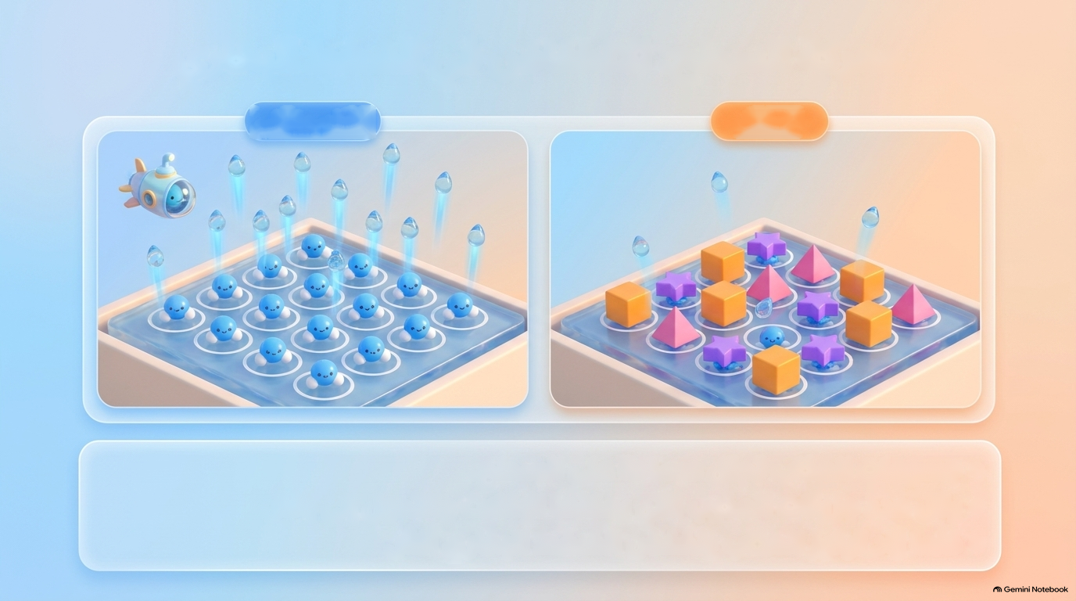
معركة السطح: الانخفاض في الضغط البخاري
المذيب النقي
المحلول
جسيمات المذاب تحتل مساحة على السطح.
يقل عدد جزيئات المذيب التي يمكنها الإفلات والتحول إلى بخار.
كلما زاد تركيز المذاب ينخفض الضغط البخاري أكثر.

Slide 5

منطقة الغليان:
الحاجة لمزيد من الطاقة
100 °C
الارتفاع في درجة الغليان
بما أن الضغط البخاري أصبح منخفضاً، نحتاج إلى حرارة أعلى لنجعل المحلول يغلي مقارنة بالمذيب النقي.

Slide 6

أداة فك الشفرة: معادلة الغليان
ΔT_{bp} = K_{bp} × m
ΔT_{bp} : الارتفاع في درجة الغليان
K_{bp} : ثابت الغليان المولالي
m : التركيز المولالي للمحلول
يتناسب مقدار الارتفاع في درجة الغليان طردياً مع التركيز المولالي للمحلول.

Slide 7

بيانات الماسح الضوئي:
ثوابت الغليان (K_{bp})
الماء | 0.512
الإيثانول | 1.19
البنزين | 2.53
وحدة القياس: (‎°C/m)
سنستخدم قيمة الماء كثيراً في مهمتنا!

Slide 8

تطبيق عملي (مثال 1): تسخين الجلوكوز
ما هي درجة غليان محلول الجلوكوز (C₆H₁₂O₆) بتركيز 1.5‎ m؟
النتيجة النهائية
التطبيق
المعطيات
درجة الغليان =
100 °C + 0.77 °C
= 100.77 °C
ΔT_{bp} = 0.512 × 1.5
= 0.77 °C
m = 1.5 | K_{bp}
للماء = 0.512

Slide 9
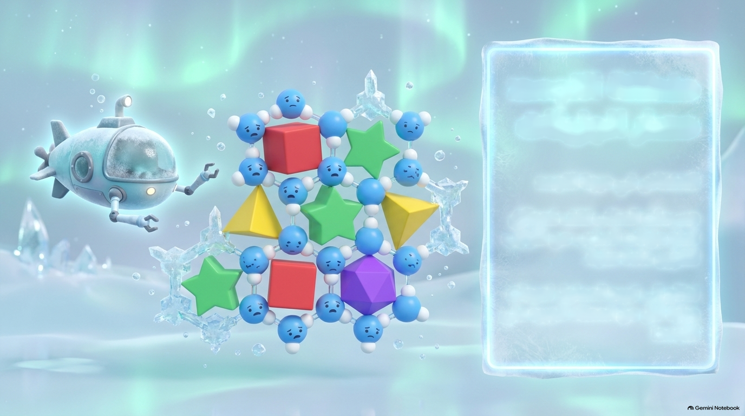
منطقة التجمد:
حصار الجزيئات
الانخفاض في درجة التجمد
جسيمات المذاب تقف كعوائق تمنع جزيئات المذيب من الترتيب لتكوين مادة صلبة.
نحتاج إلى تبريد المحلول لدرجات حرارة أقل من المعتاد لنجبره على التجمد!

Slide 10

أداة الجليد: معادلة التجمد
ΔT_{fp} = K_{fp} × m
ΔT_{fp} : الانخفاض في درجة التجمد
K_{fp} : ثابت التجمد المولالي
m : التركيز المولالي للمحلول
يمثل ΔT_{fp} الفرق بين درجة تجمد المذيب النقي ودرجة تجمد المحلول.

Slide 11

بيانات الماسح الضوئي:
ثوابت التجمد (K_{fp})
1.86
الماء
3.90
حمض الأسيتيك
5.12
البنزين
لاحظ أن ثابت التجمد للماء (1.86) أكبر
من ثابت الغليان للماء (0.512).

Slide 12
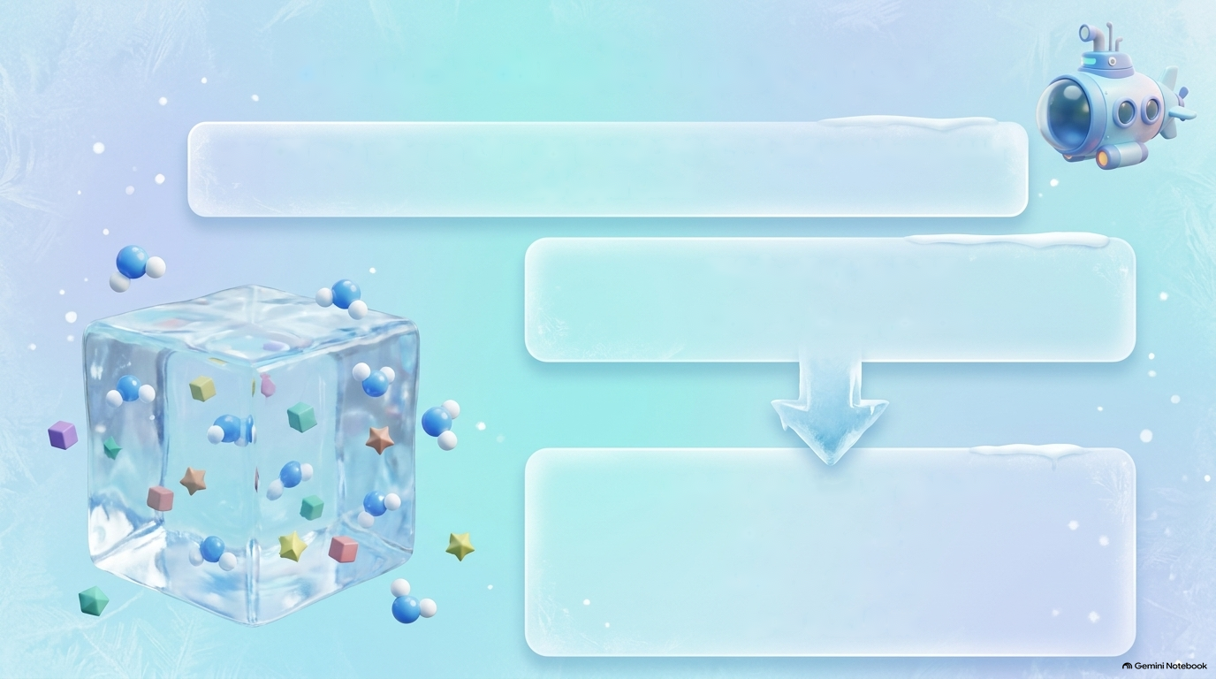
تحليل العينة: أسئلة تطبيقية
تنخفض درجة تجمد الماء إلى 0.390‎ °C عندما يذاب 3.9‎ g من مذاب في 475‎ g ماء.
نحسب التركيز أولاً.
الخطوة 1: المشكلة
انخفاض بمقدار 0.390‎ °C
الخطوة 2: استخراج التركيز
ΔT_{fp} = K_{fp} × m
0.390 = 1.86 × m
m = 0.210 m

Slide 13
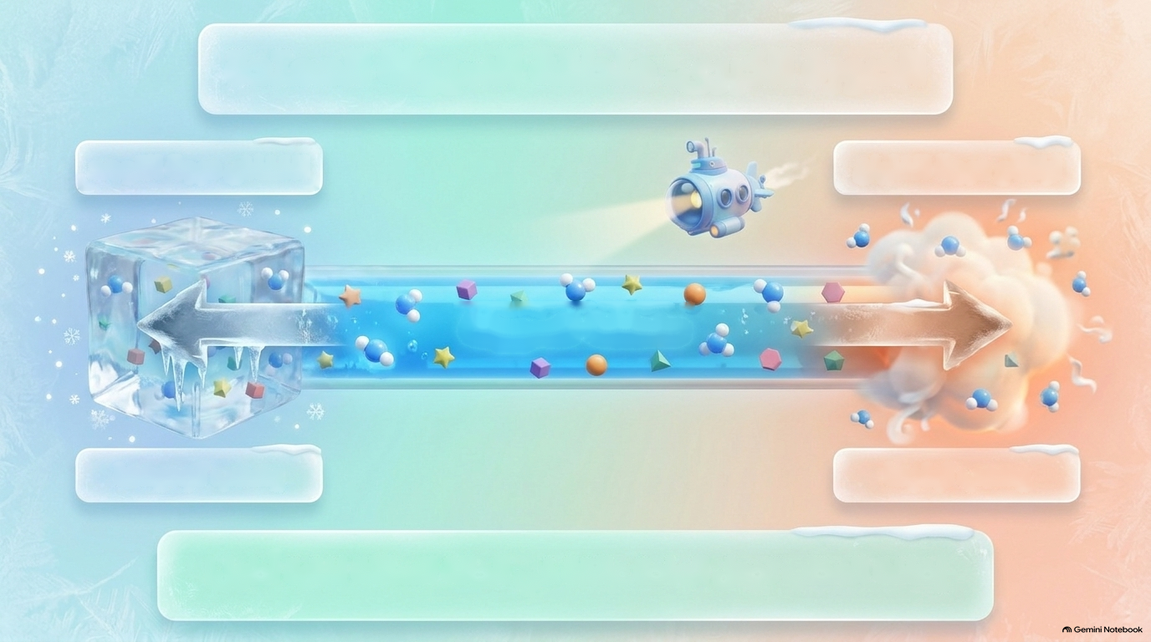
الصورة الكبرى: منطقة السيولة الممتدة
انخفاض درجة التجمد
ارتفاع درجة الغليان
منطقة السيولة
يصعب تجميدها
يصعب تبخرها
إضافة المذاب تجعل المادة عالقة في الحالة السائلة لفترة أطول!

Slide 14

مقارنة أنظمة الملاحة
الانخفاض في درجة التجمد
الارتفاع في درجة الغليان
تنخفض
التأثير
ترتفع
ΔT_{fp} = K_{fp} × m
القانون
ΔT_{bp} = K_{bp} × m
1.86 °C/m
الثابت للماء
0.512 °C/m

Slide 15

التحدي النهائي: حساب الكتلة المولية
المهمة: أذيب 49.63‎ g من مركب في 1‎ kg ماء.
درجة تجمد المحلول ‎-0.27‎ °C.
احسب الكتلة المولية! (K_{fp} = 1.86)
خطوة 1: إيجاد المولالية
خطوة 2: إيجاد عدد المولات
خطوة 3: الكتلة المولية
m = 0.27 / 1.86
= 0.145 m
المولالية × كتلة المذيب
= 0.145 × 1
= 0.145 mol
الكتلة بالغرام / عدد المولات
= 49.63 / 0.145
= 342 g/mol

Slide 16

تمت المهمة بنجاح!
الآن نعرف السر: الملح ينشر جسيماته ليعيق ترابط جزيئات الماء، مما يخفض درجة تجمد الجليد ويذيبه في الشتاء!
تذكر دائماً: في الخواص المجمعة، العدد يصنع الفارق!

